Slide 1
স্বাগতম

Slide 2
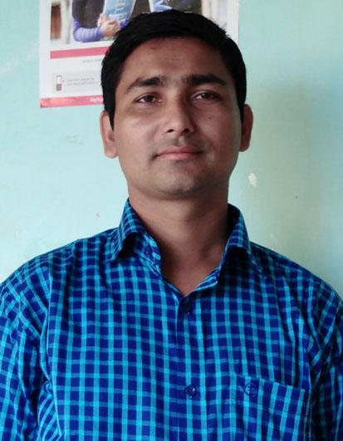
শিক্ষক পরিচিতি
মোঃ মিজানুর রহমান
বি.বি.এস(অনার্স),এম.বি.এস,বি.এড,এম.এড
সহকারি শিক্ষক (ব্যবসায় শিক্ষা)
বলইবুনিয়া মাধ্যমিক বিদ্যালয়
বেতাগী,বরগুনা।
মোবাইল নং ০১৭১৪-৯৩৪৯০৬।
ই-মেইল : mdmrahman17@gmail.com

Slide 3
পাঠ পরিচিতি
শ্রেণি : নবম বিষয় : হিসাববিজ্ঞান
অধ্যায় : দ্বিতীয়
সময়ঃ ৫০ মিনিট।

Slide 4
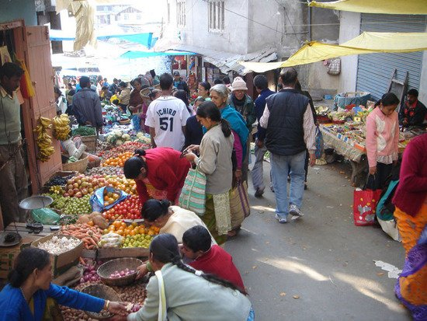
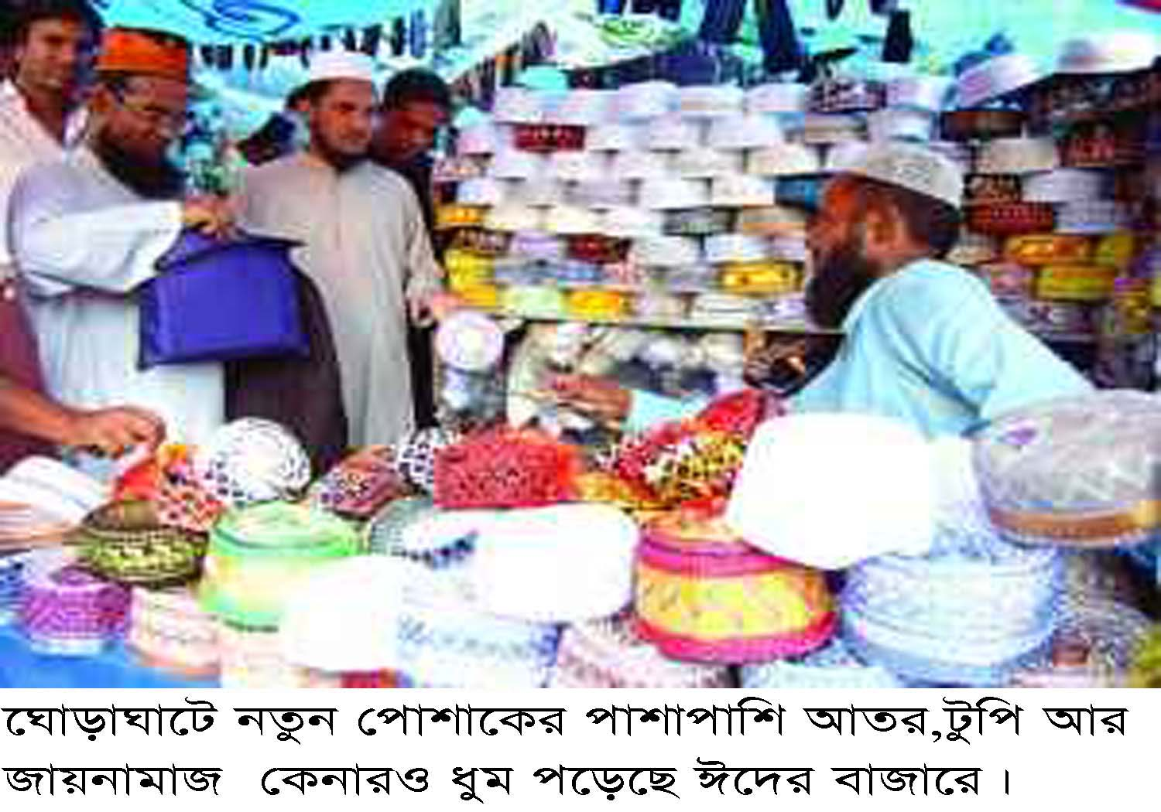
উপরের ছবি দুইটি লক্ষ্য কর।

Slide 5
আজকের পাঠ
লেনদেন

Slide 6
এই পাঠ শেষে শিক্ষার্থীরা- ১। লেনদেনের ধারণা ব্যাখ্যা করতে পারবে। ২। লেনদেনের বৈশিষ্ট্য সনাক্ত করতে পারবে। ৩।“ প্রত্যেক লেনদেন ঘটনা , প্রত্যেক ঘটনা লেনদেন নয় ’’ বিশ্লেষণ করতে পারবে ।

Slide 7
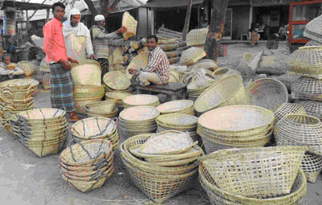
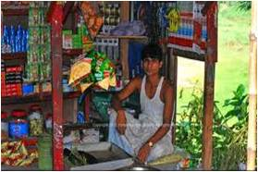
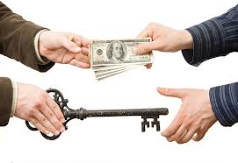
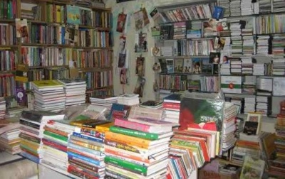
গ্রাম্য বাজারের দোকান
মুদি মালের দোকান
বইয়ের দোকান
বাড়ি /গাড়ি ক্রয়-বিক্রয়

Slide 8
দোকানের ঘটনা সমুহ
> নগদ ১,০০,০০০ টাকা নিয়ে ব্যাবসা শুরু করলেন।
> নগদে পন্য ক্রয় করলেন ৭,০০০ টাকা।
> পন্য বিক্রয় করলেন ১৫,০০০ টাকা।
> দোকানের সাইনবোর্ড লাগালেন ২,৫০০ টাকা।
> ১০,০০০ টাকার পন্য ক্রয়ের ফরমায়েশ প্রদান করলেন।
> দোকানে একজন কর্মচারী নিয়োগ করলেন।
> মাসশেষে দোকান ভাড়া দিলেন ৭,০০০ টাকা।

Slide 9
একক কাজ
> লেনদেন কী তা লিখ ?

Slide 10
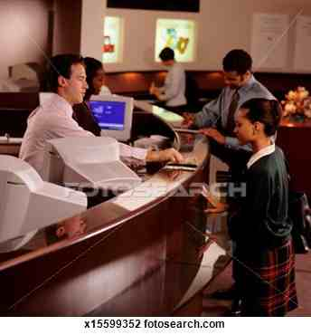
লেনদেনের সংজ্ঞা মিলিয়ে নাও।
অর্থের আদান প্রদান বা অর্থের মাপকাঠিতে পরিমাপযোগ্য কোন ঘটনা বা সেবা আদান প্রদানের মাধ্যমে কোন প্রটিষ্ঠানের আর্থিক অবস্থার পরিবর্তন ঘটলে ঐ সমস্ত ঘটনা বা আদান প্রদানকে লেনদেন বলে।

Slide 11
জোড়ায় কাজ
লেনদেন/ঘটনার বৈশিষ্ট্য গুলো কী কী লিখ ।

Slide 12
লেনদেন বৈশিষ্ট্যঃ
১ অর্থের অংকে পরিমাপযোগ্য।
২ আর্থিক অবস্থার পরিবর্তন ।
৩ দ্বৈত সত্তা।
৪ স্বয়ংসম্পূর্ন ও স্বতন্ত্র।
৫ দৃশ্যমানতা।
৬ ঐতিহাসিক ঘটনা।
৭ হিসাব সমীকরণের প্রভাব বিস্থার।

Slide 13
মূল্যায়নঃ
>

Slide 14
মূল্যায়নঃ
> ঘটনা কি ?
>লেনদেন কি ?
>লেনদেনের দুটি উদাহরণ দাও।
>লেনদেনের দুটি বৈশিষ্ট্য উল্লেখ কর ।
>লেনদেন নয় এমন দুইটি ঘটনা বল।

Slide 15
# বাড়ির কাজঃ ঘটনা ও লেনদেনের পার্থক্যগুলো লিখবে।

Slide 16
ধন্যবাদ

